Slide 1

《美洲华语》

Slide 2
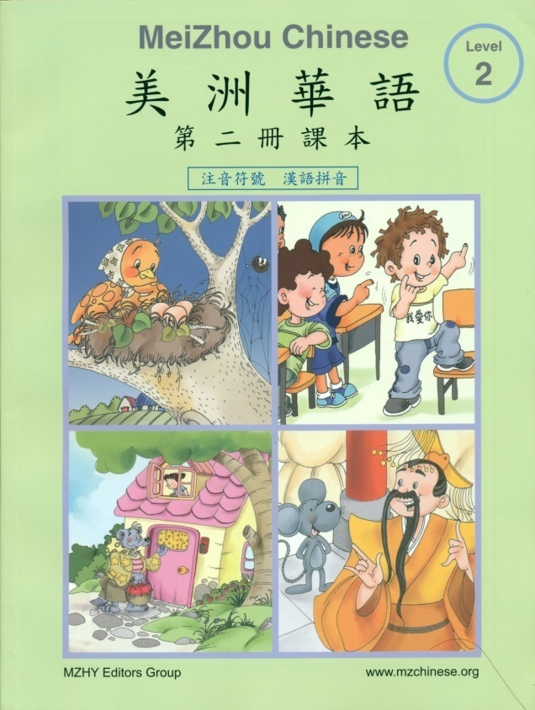
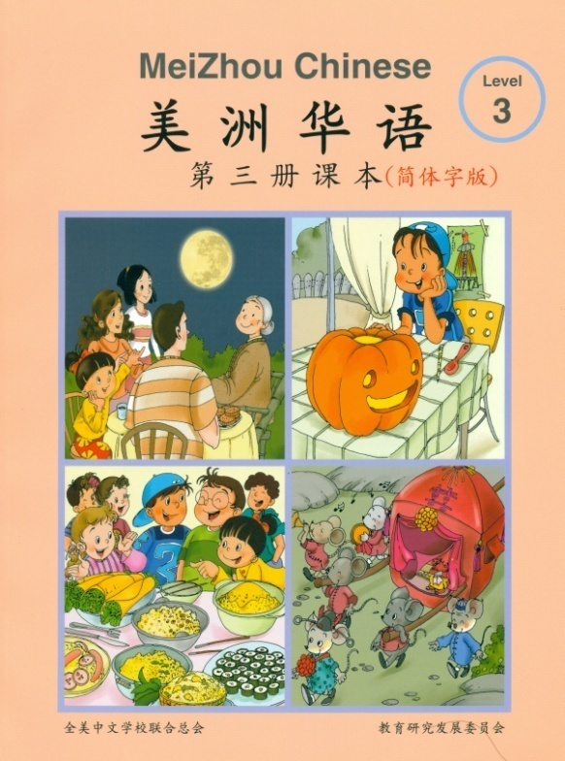
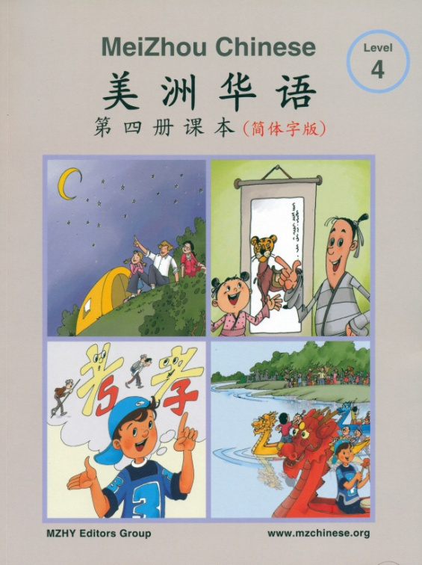
《美洲华语》
教材简介
教学方法
主编 许笑浓
简体版/拼音
北京大学出版社 2011年

Slide 3
谁适合使用本套教材？
北美地区
周末中文学校/中文课后班
每周上课2-4小时
为北美学生老师量身定制

Slide 4
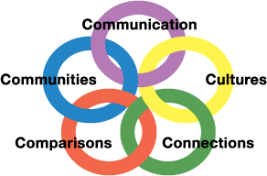
编写宗旨: 外语教学标准 (5 Cs)
培养沟通能力
运用于实际生活
体认中国文化与习俗
比较中西文化特性
贯连其他学科

Slide 5
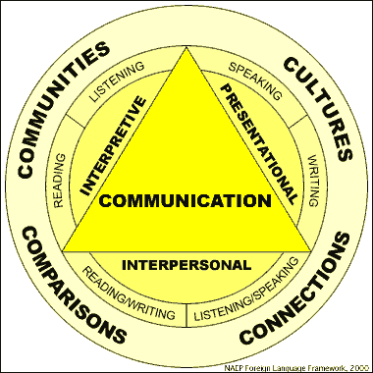
编写宗旨:沟通模式 (3 Modes)
双向沟通
理解诠释
表达演示

Slide 6
中文教材存在的普遍问题
教学方法不适用，无法调动孩子的积极性
趣味性不强，与日常生活脱钩，无法让孩子对学习中文产生兴趣
词汇量与认知水平有矛盾
孩子在为家长学中文

Slide 7
教材特点：针对性强
专为北美学校设计
课文内容适合华裔学生
衔接SAT&AP

Slide 8
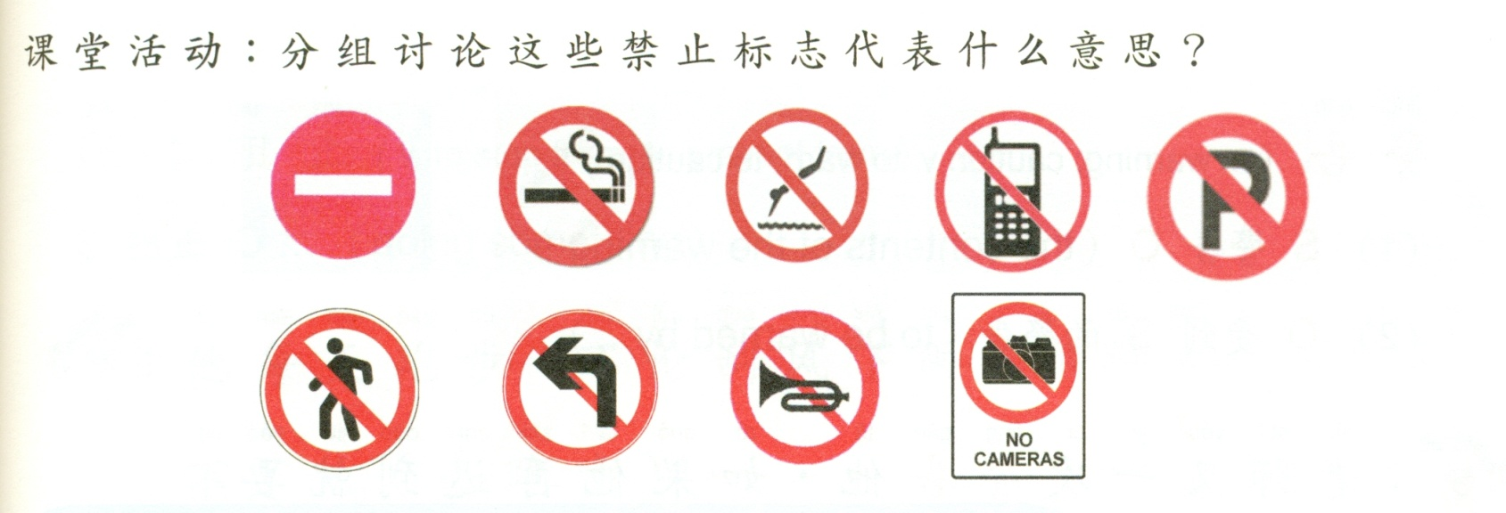
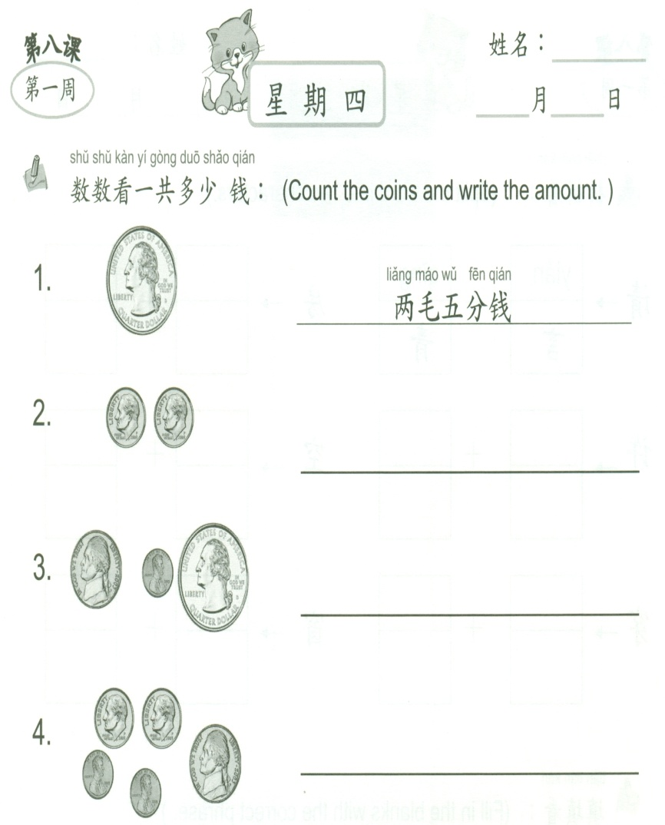
第七册 练习册 p83
第三册 练习册 p130

Slide 9
教材特点：兴趣教学
注重认知水平
1. 故事中涵盖课文的语言点和语法内容，充分调动学生积极性，然后再进行语言的训练，让学生在欢笑中顺利掌握中文知识。
2. 故事和课文内容与学生认知水平适应，不再用baby的语言教中文。
3. 克服洋腔洋调
说故事 念课文 （第一册至第四册）
念课文 说故事 （第五册以上）
Notes:
9

Slide 10
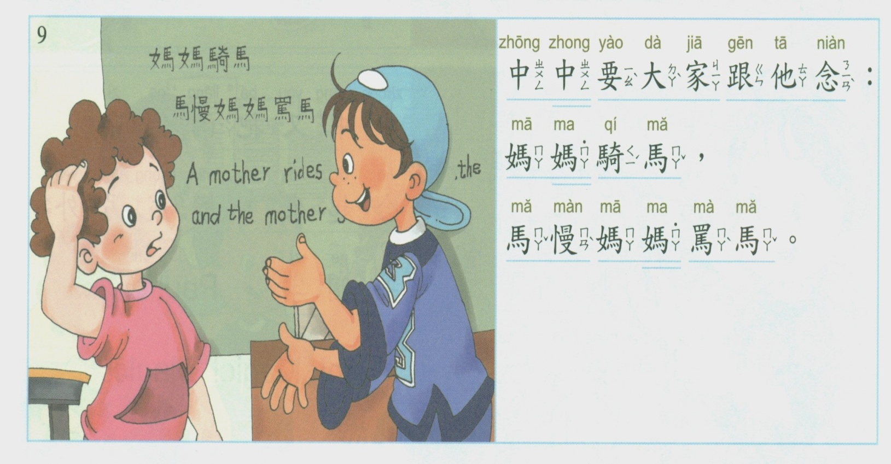
《美洲华语》第二册 p14

Slide 11
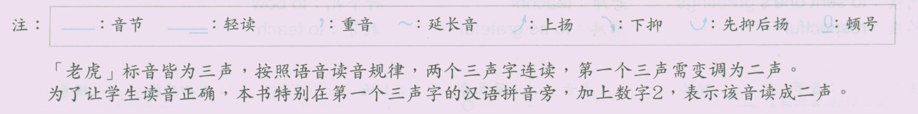
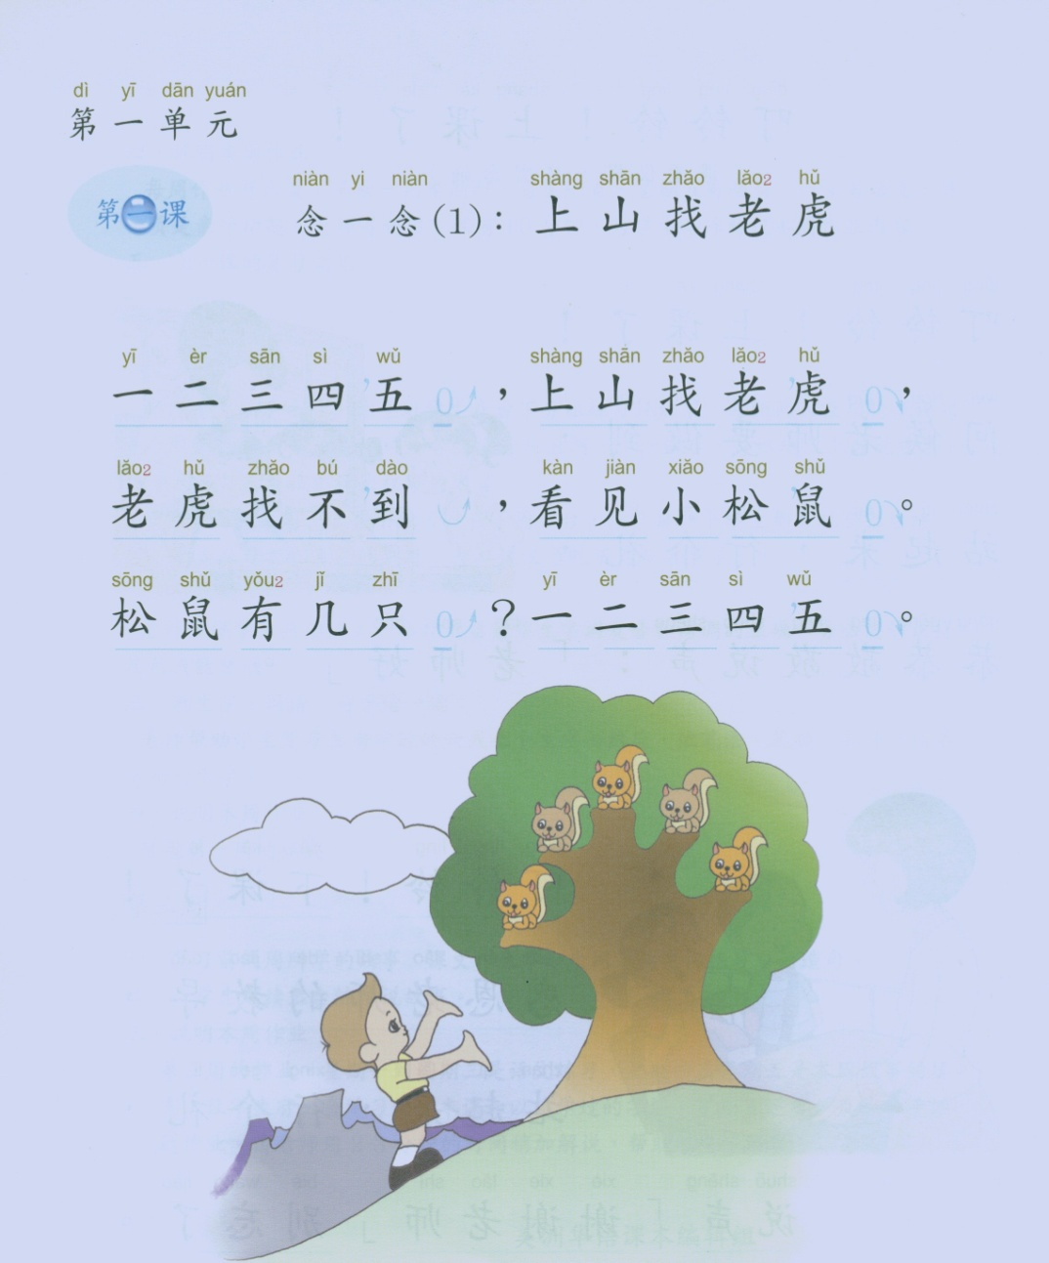
《美洲华语》 第一册 p10

Slide 12
教材特点：
内容涉及各科知识层面（人文关怀、生活伦理、自然科学）
学生不再把学习中文当做额外的工作
课文内容与公立学校其他教学科目相交叉，通过学习中文巩固其他学科，而不是增加负担。

Slide 13
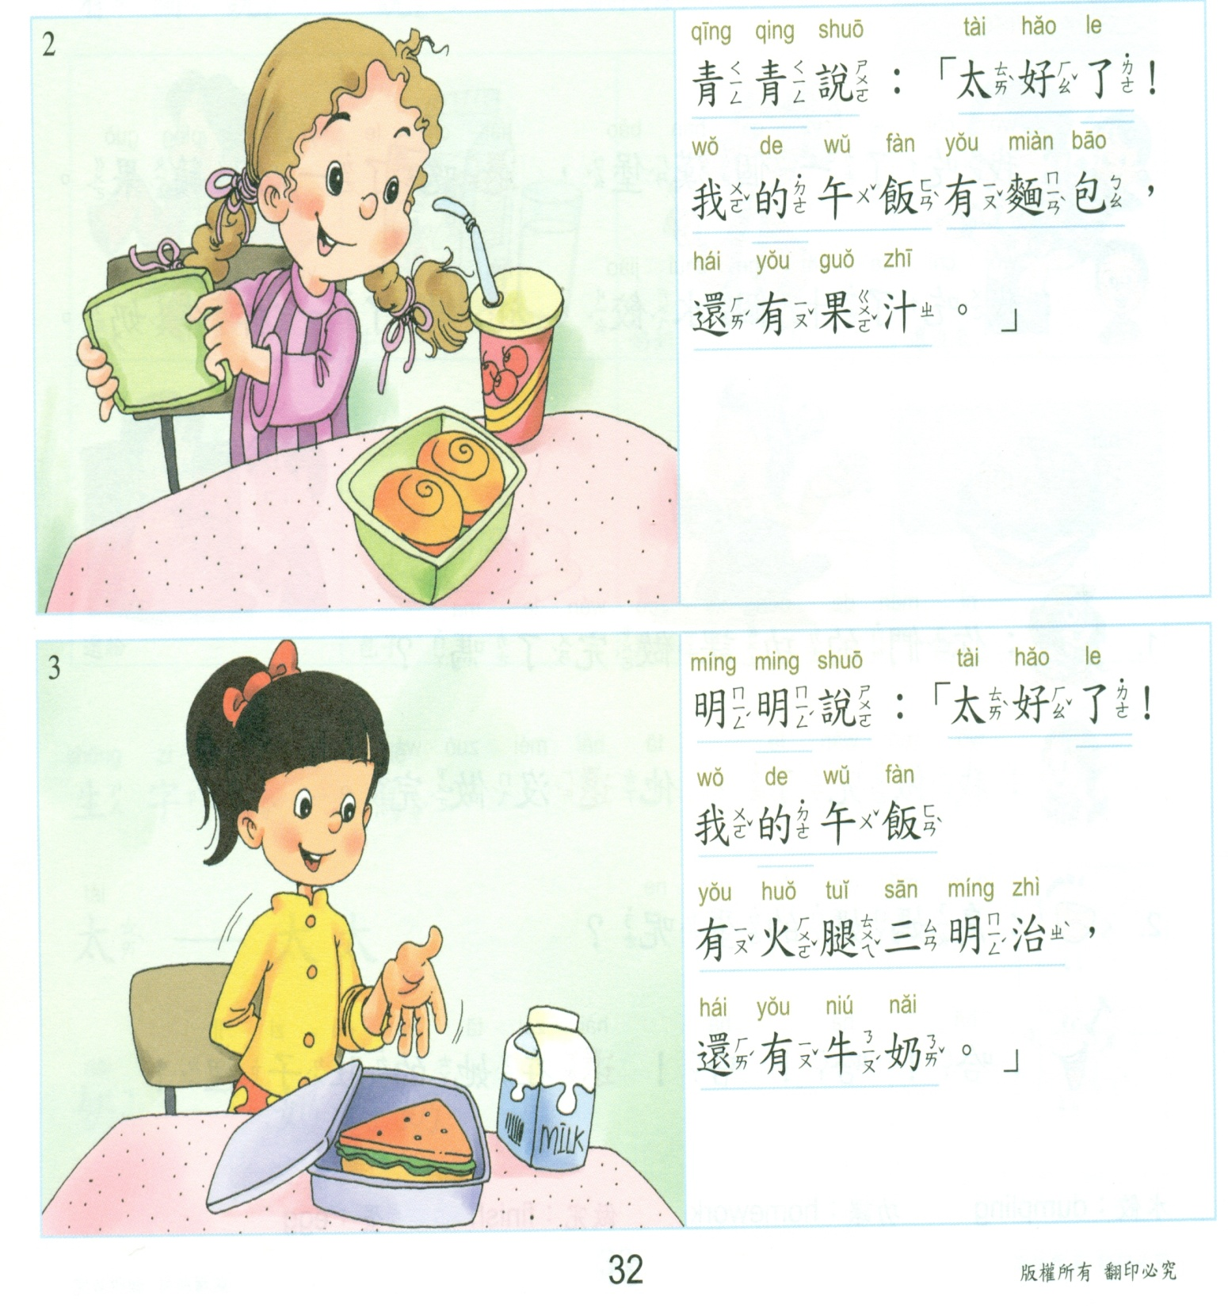
吃东西
第一册 p32

Slide 14
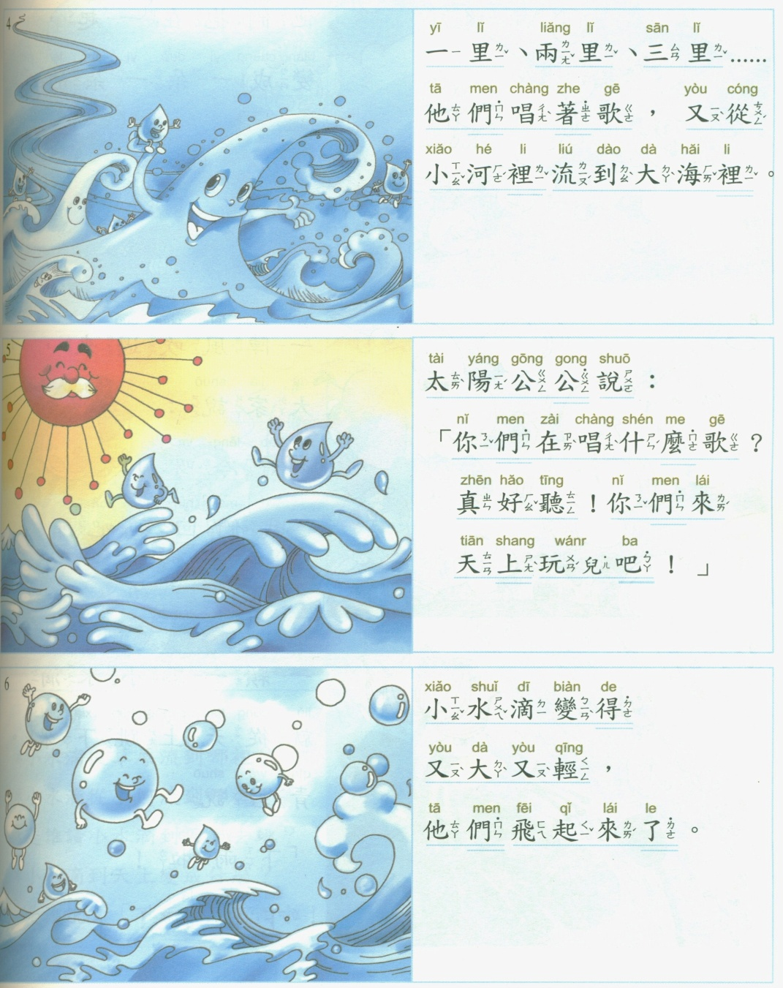
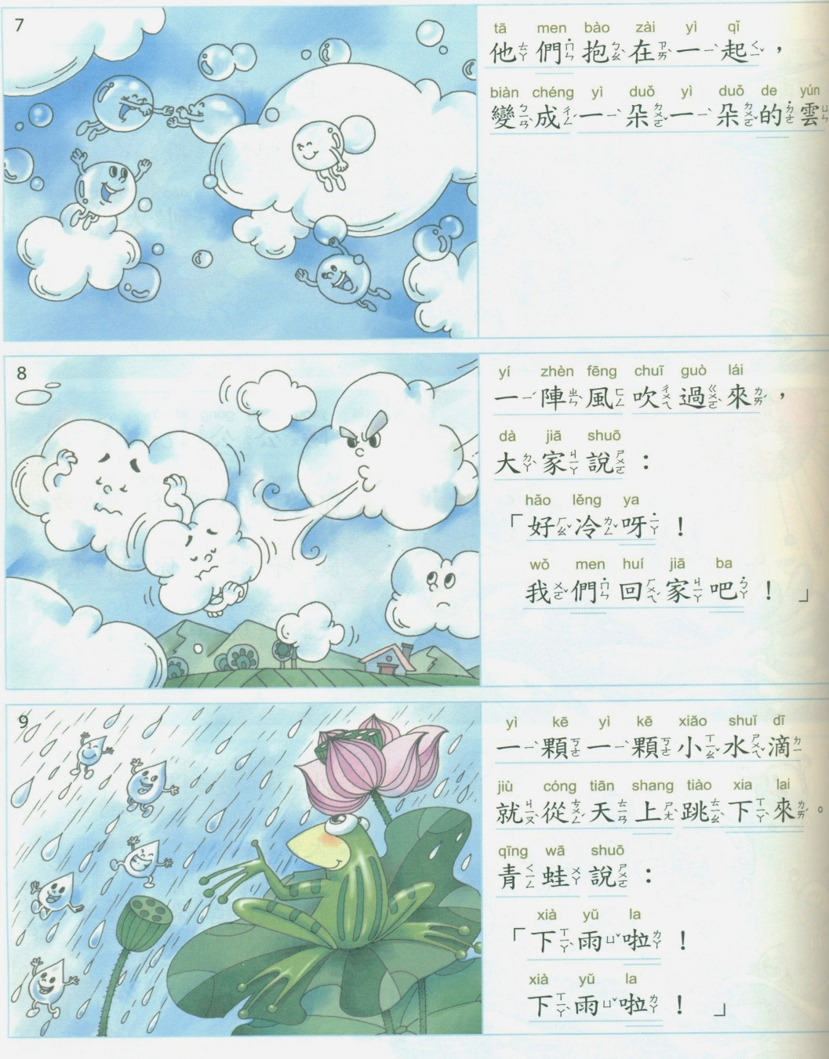
第二册第六课 说故事：小水滴旅行

Slide 15
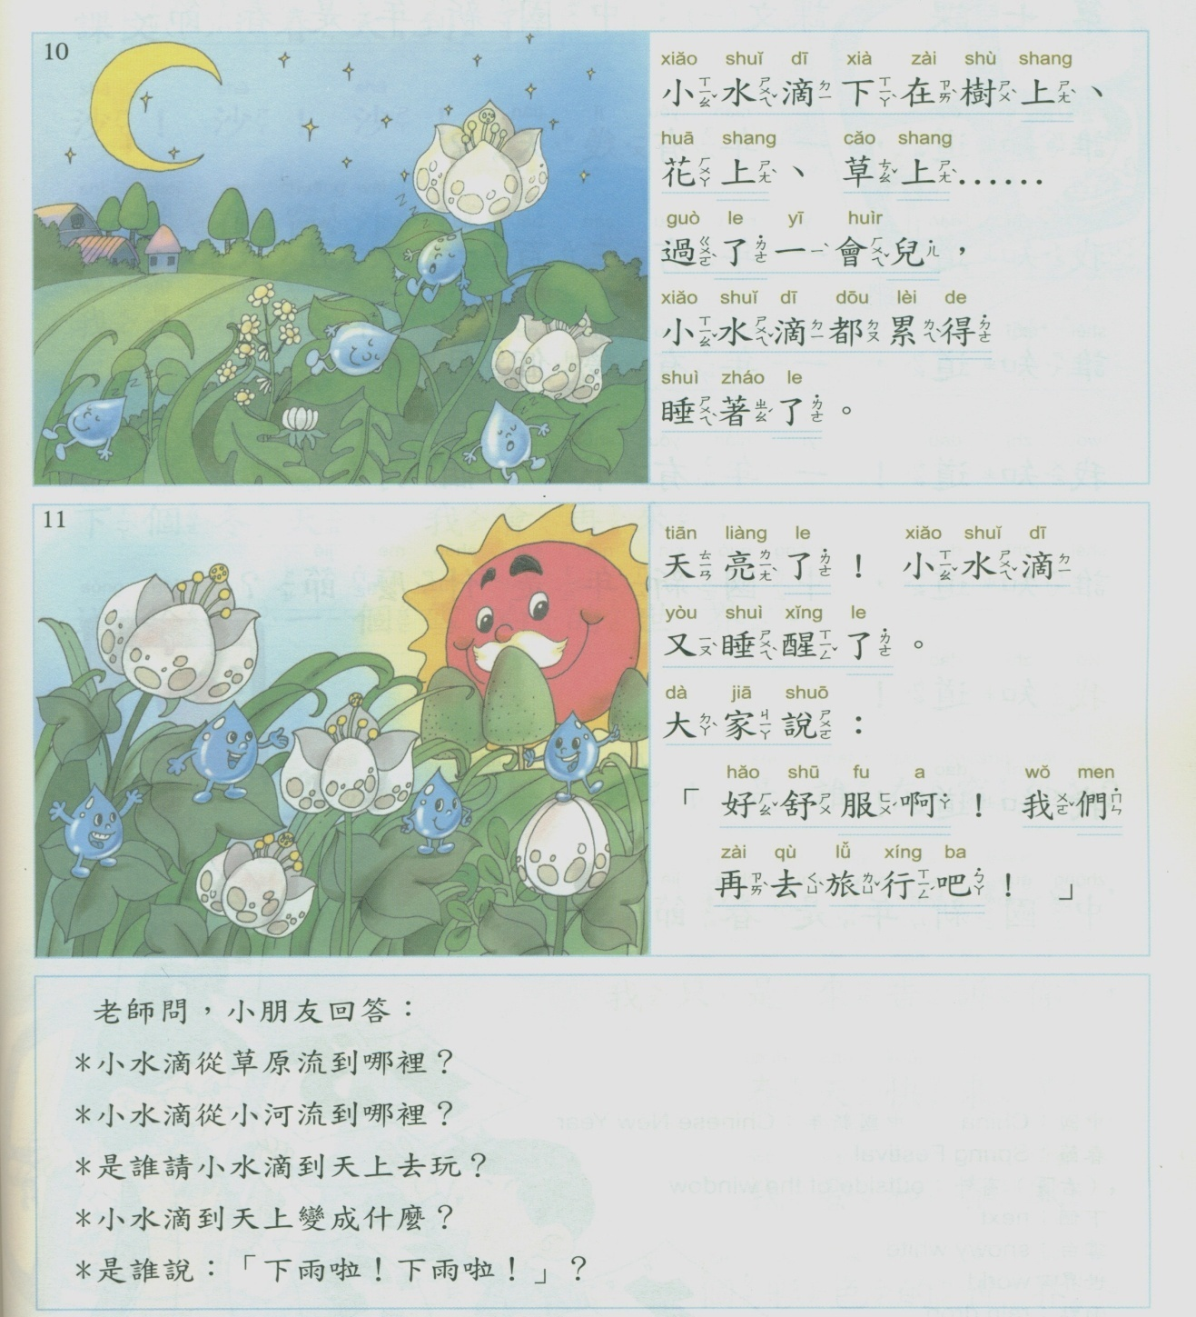
第二册第六课 说故事：小水滴旅行

Slide 16
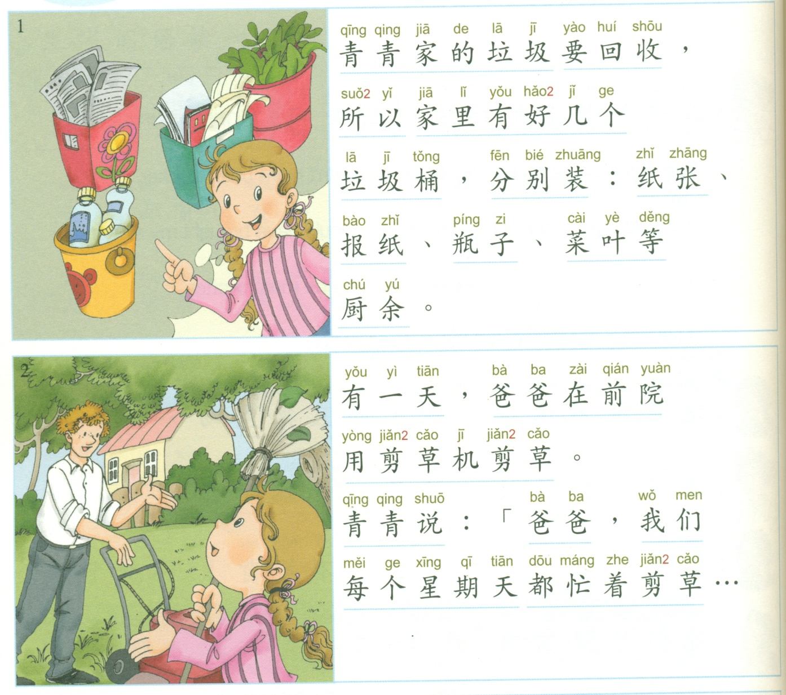
”垃圾分类和打扫草坪”第四册 p62

Slide 17
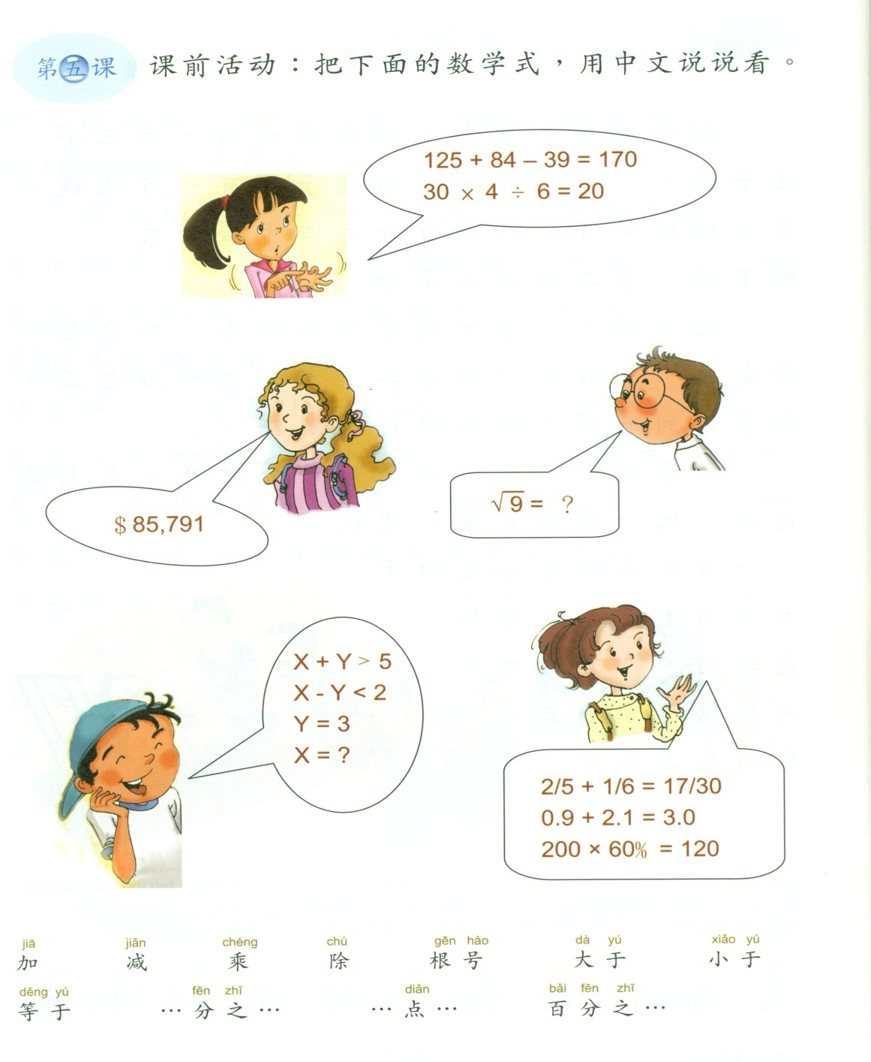
第六册 （简体字版）p63

Slide 18
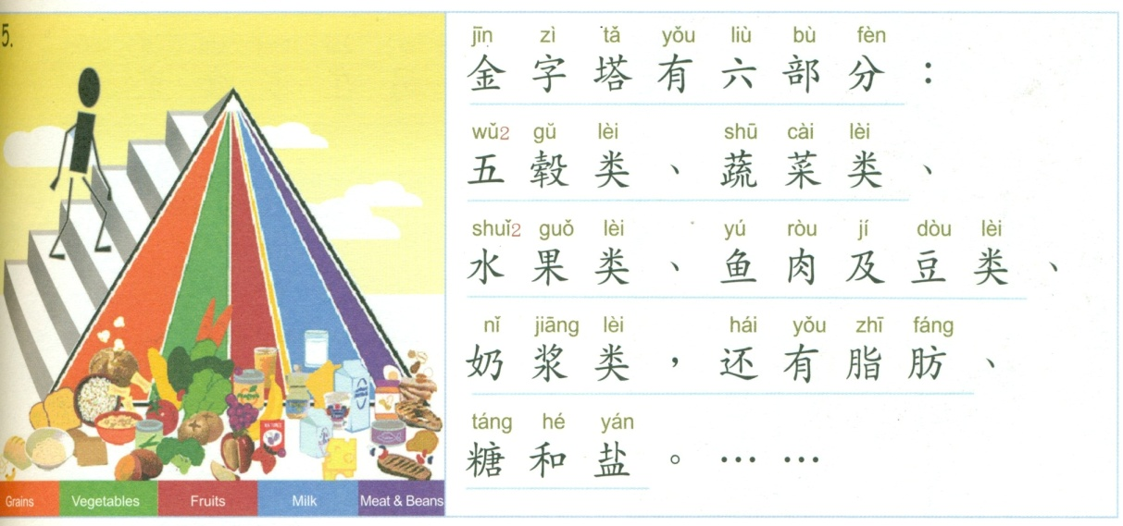
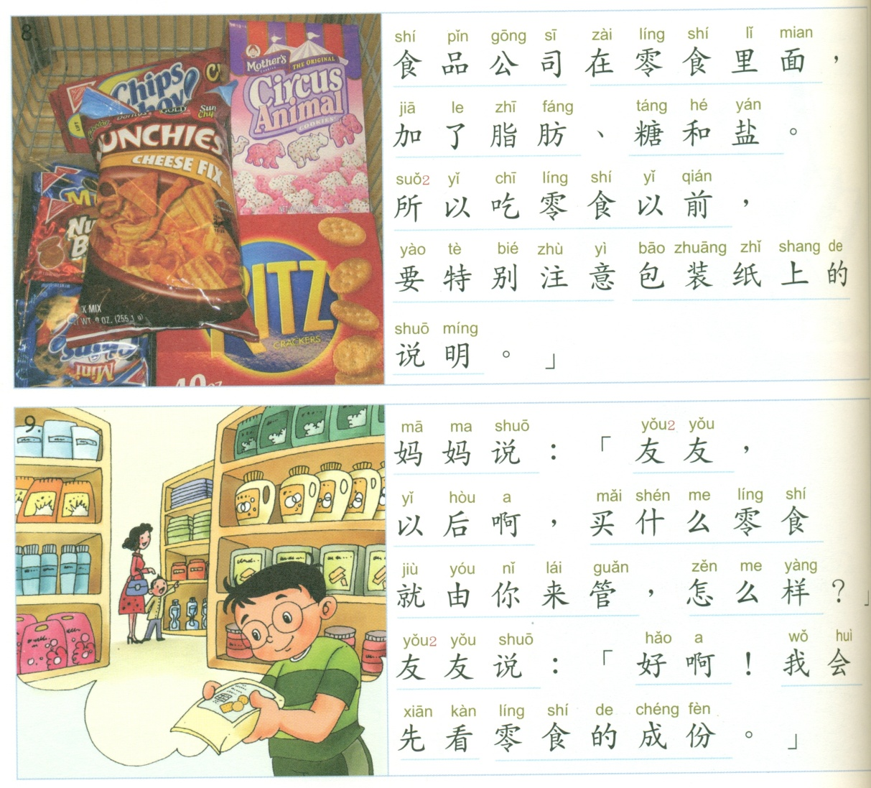
食物金字塔
第五册 p63

Slide 19
教材特色：文化教学
通过中西文化比较，让学生更直观地了解中国文化。
课文及故事内容与日常生活息息相关，学生在欢笑中学习中文。
通过学习中文，了解华人在美国的历史。

Slide 20
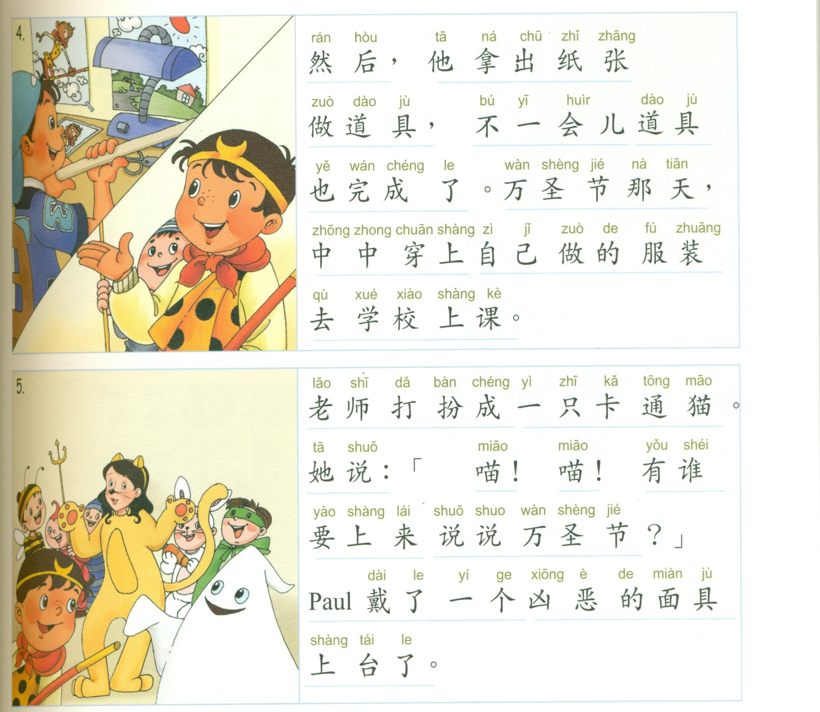
”万圣节打扮成孙悟空”第五册 p33

Slide 21
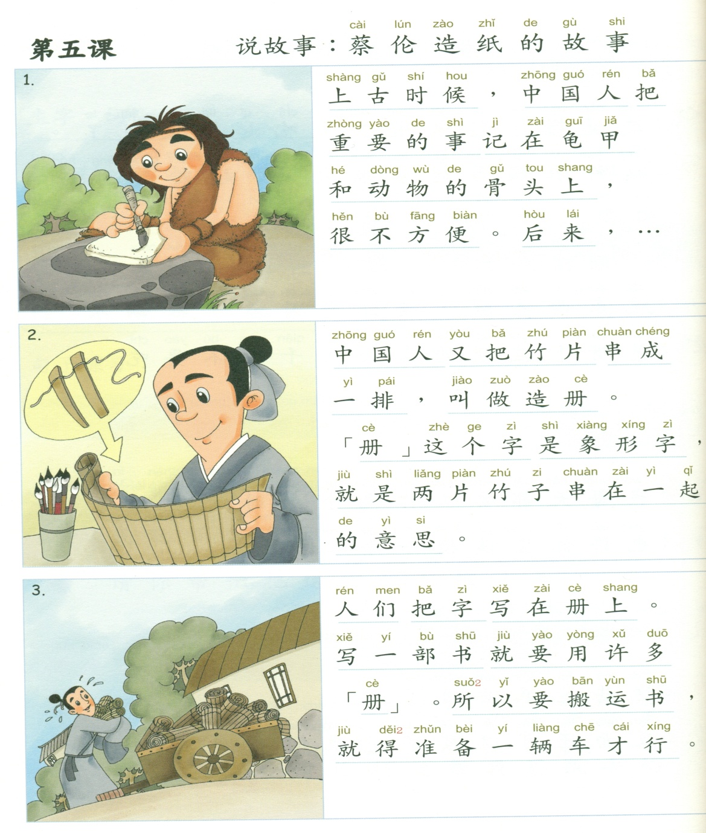
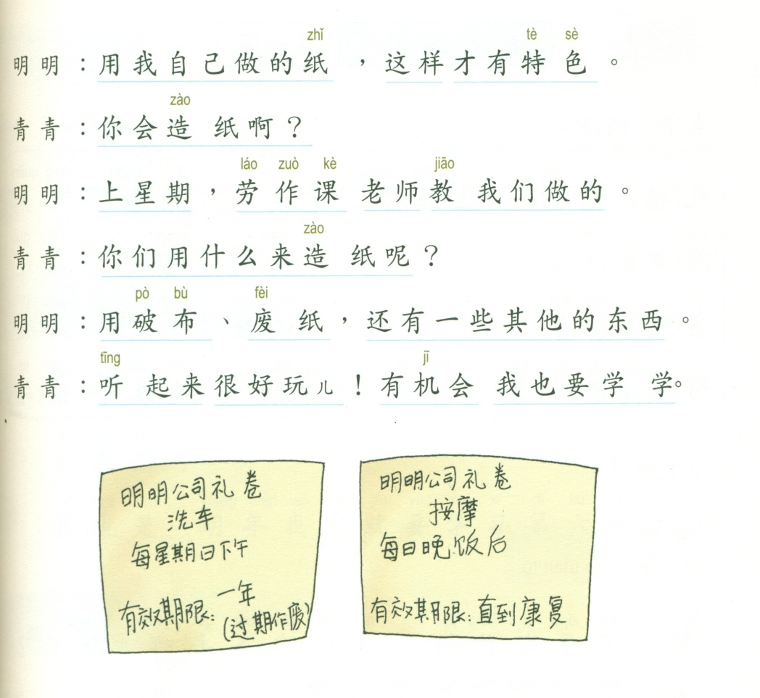
由制作礼券引申到蔡伦造纸
第五册 p46-55

Slide 22
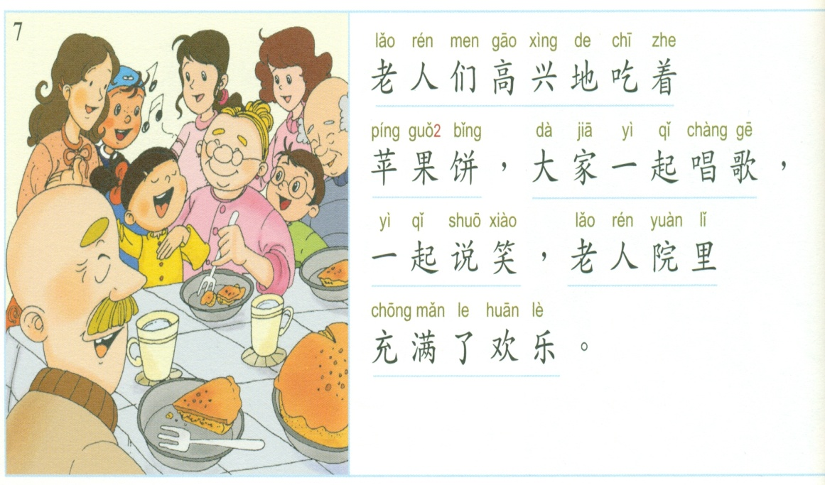
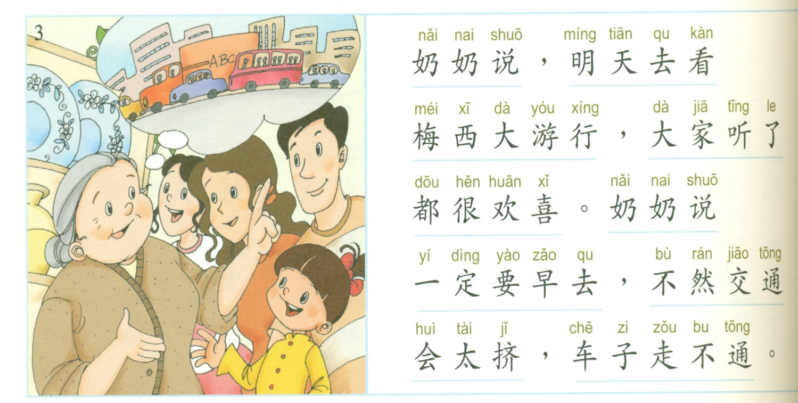
“老人院”“苹果派”“感恩节游行”
第四册 p24 & p32

Slide 23
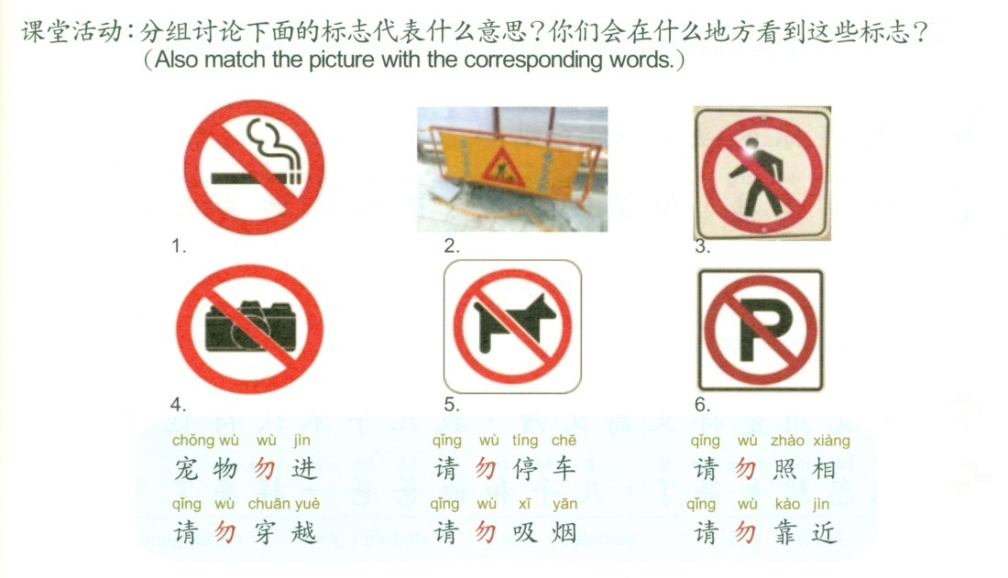
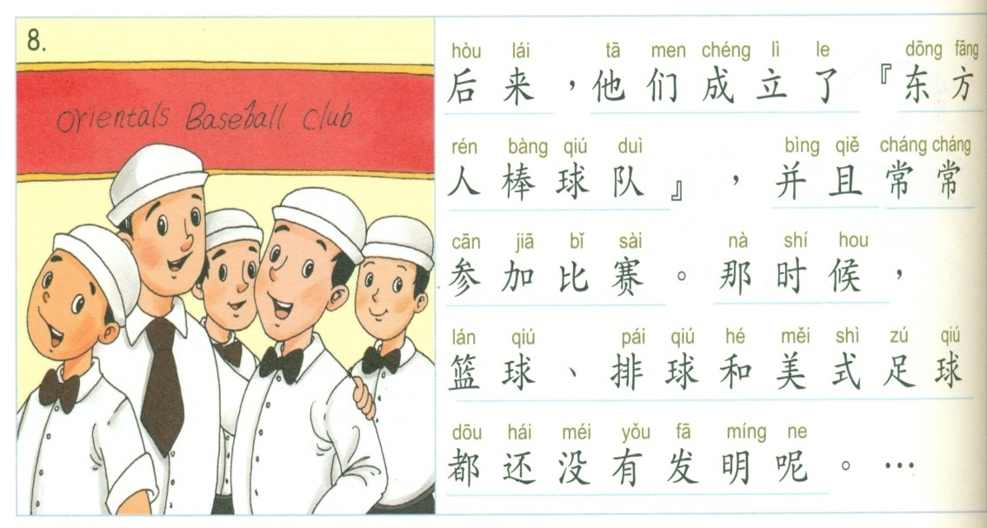
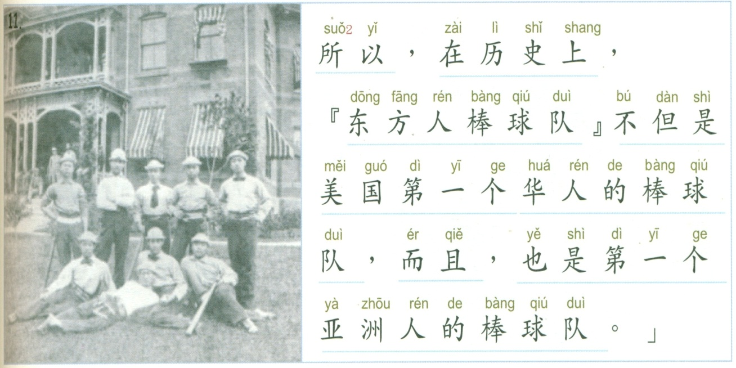

Slide 24
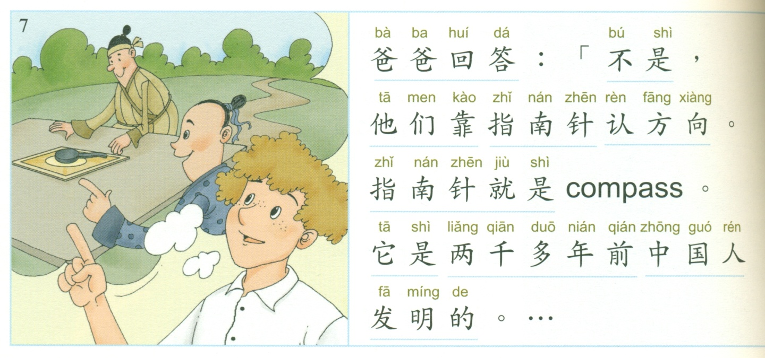
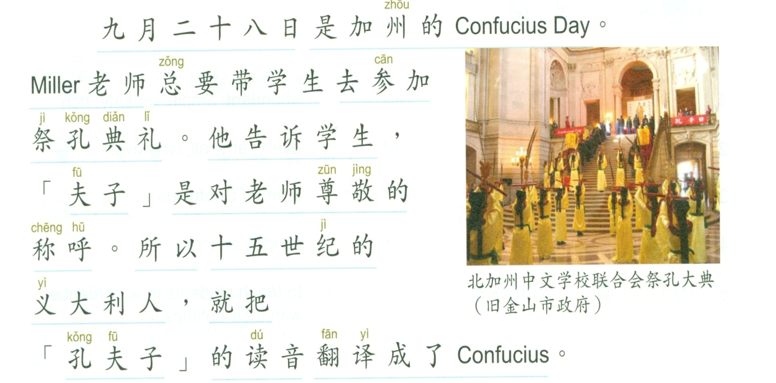
“Miller老师与孔子”第六册 p93
“北极星与指南针” 第四册p84

Slide 25
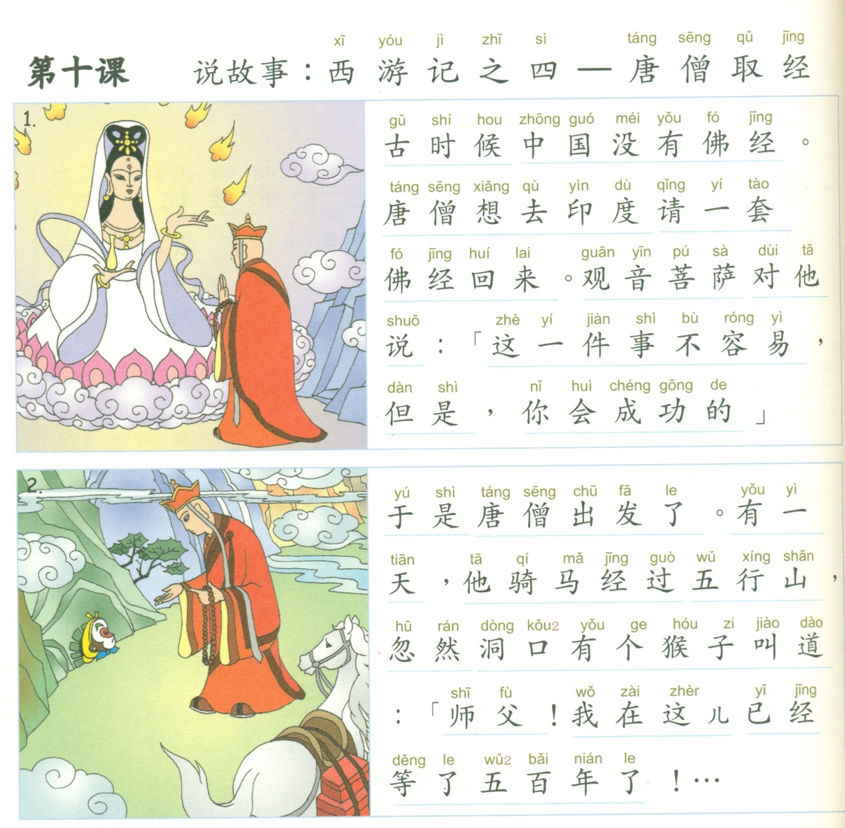
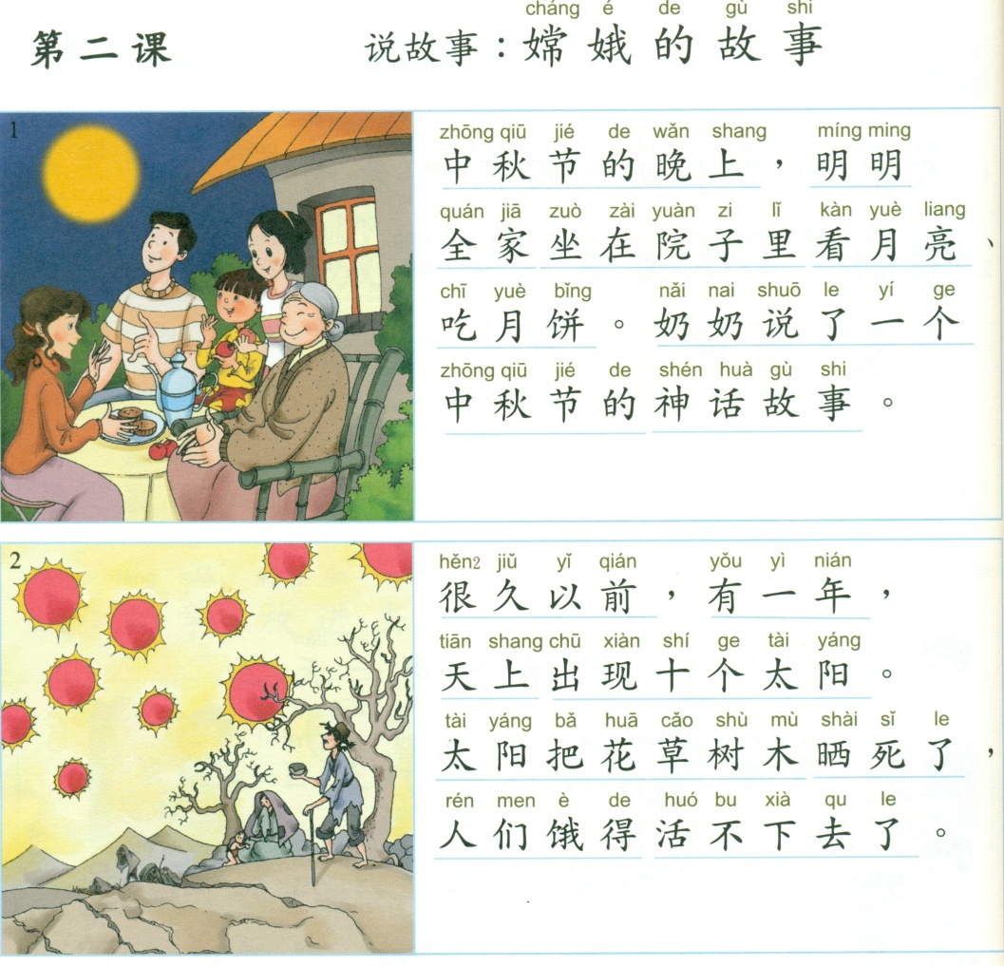
嫦娥奔月《美洲华语》
第三册 p22
西游记《美洲华语》
第五册

Slide 26
讲解“考”和“孝”
《美洲华语》第四册 p13

Slide 27
《美洲华语》教学方法
课本
练习册
字卡
DVD(第一册至第七册）

Slide 28
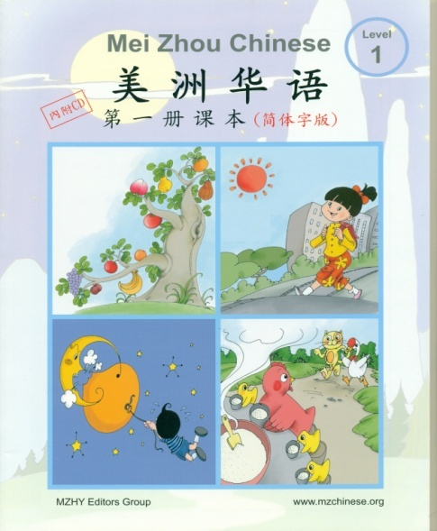



《美洲华语》课本
共12册，针对K-12，衔接AP和大学中文教学

Slide 29
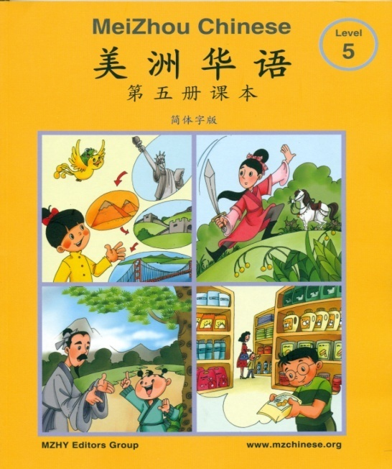
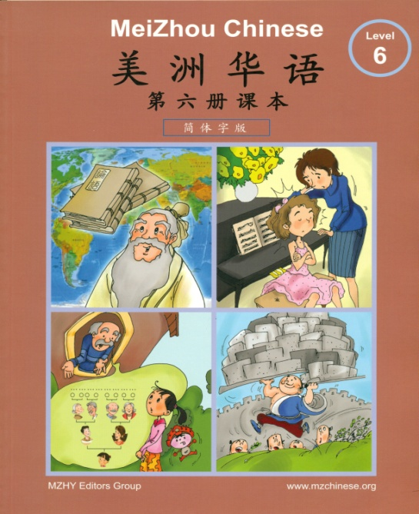
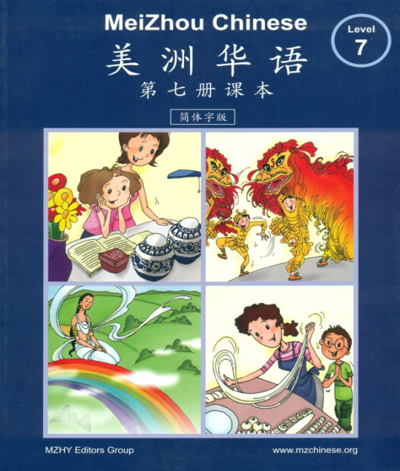
《美洲华语》课本
教学进度
每册8-10单元
每单元学习3周
内容
说故事
念课文
教生字词、句子练习
课堂活动
说明作业

Slide 30
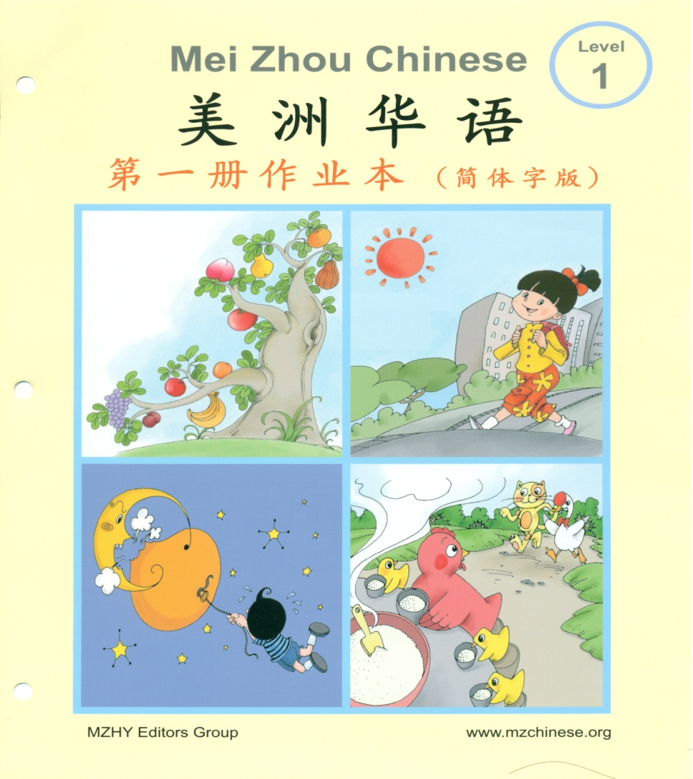
《美洲华语》练习册
活页练习册
每单元18页，共3周
每单元3课，共3周
（2课作业1课复习）

Slide 31
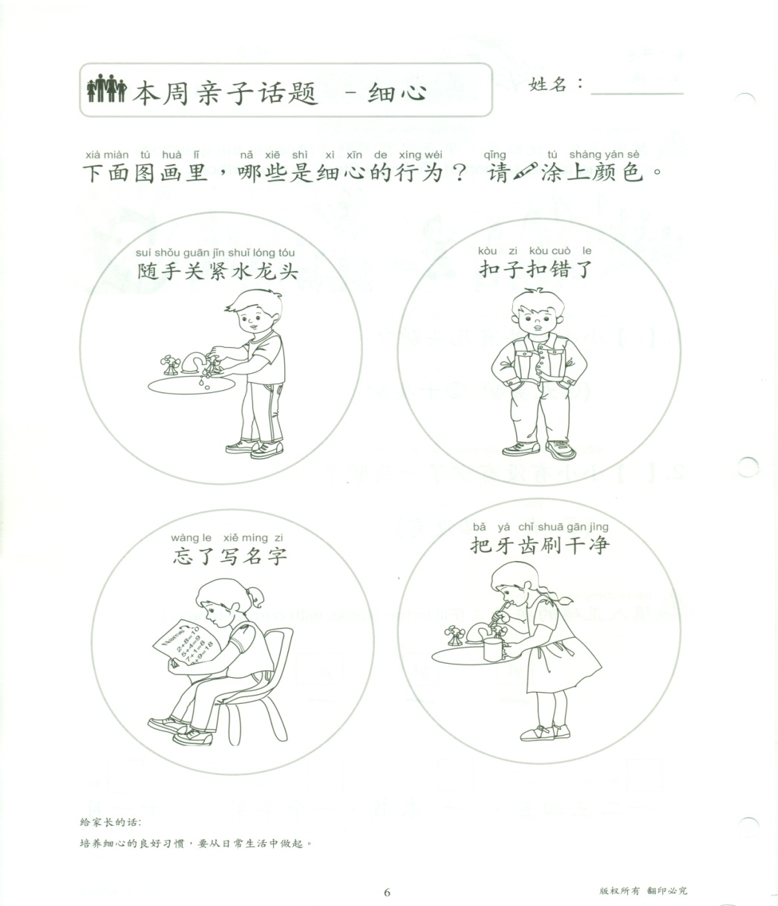
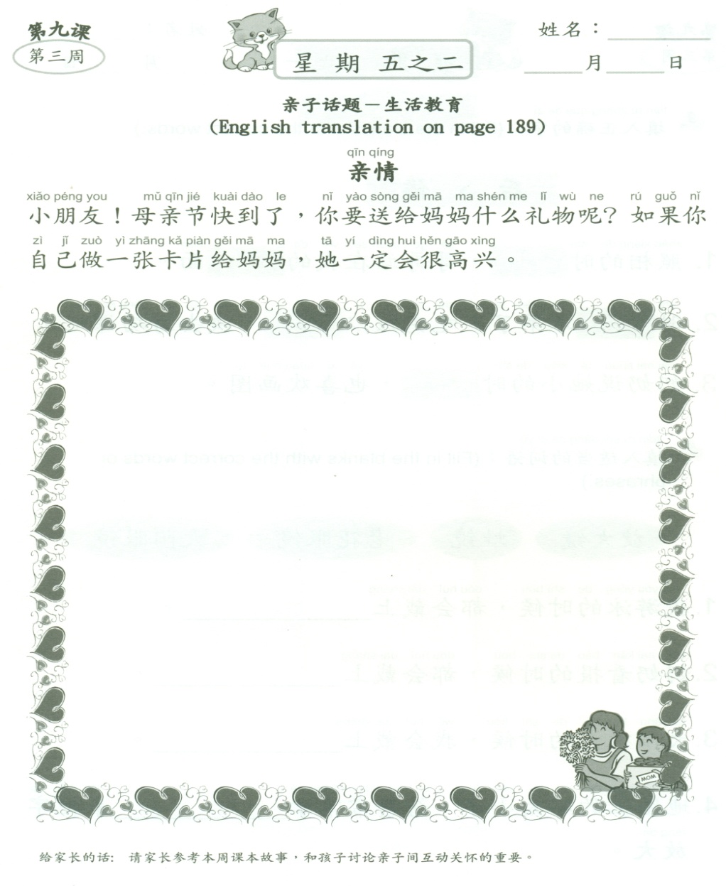
练习册《美洲华语》第一册 p5-6 第三册 p162

Slide 32
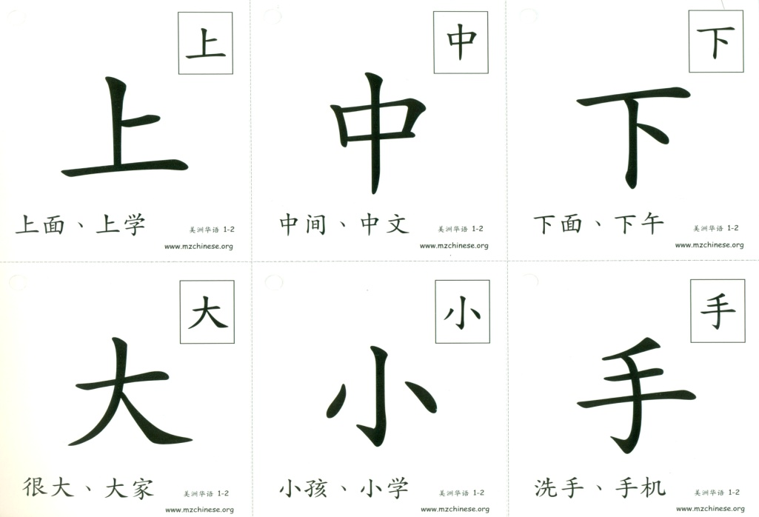
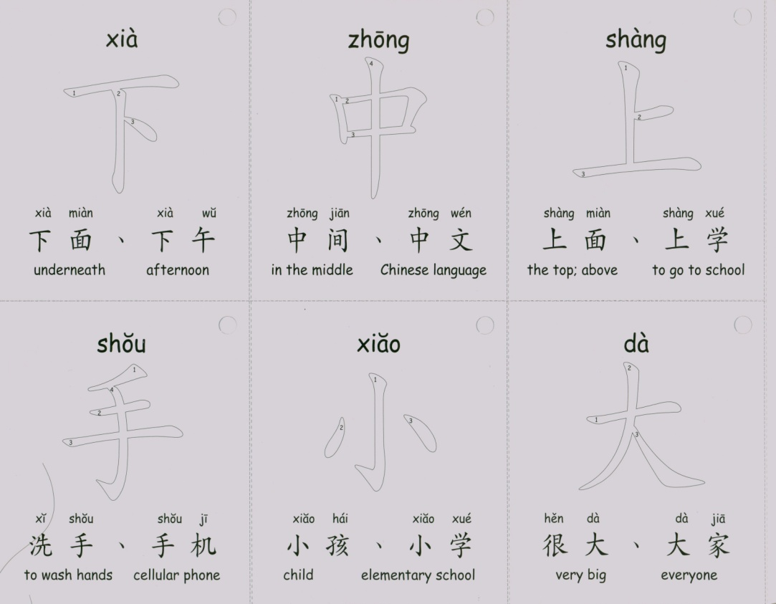
第一册至第七册共1012个生字
强调笔法和笔顺

Slide 33
谢谢！
www.nanhai.com
408-380-8088

Slide 34

Q&A

